Slide 1
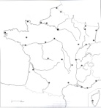
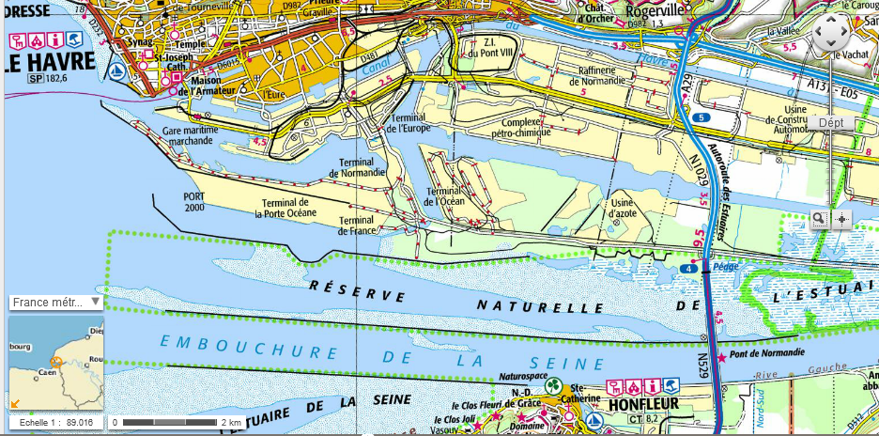
Valoriser et aménager les milieux
Le Havre
Valoriser et aménager les milieux
Le Havre
Notions : milieu, milieu naturel, aménagements, risques, gestion du risque, développement durable
Croquis
Grille de lecture
I/ Caractéristiques et aménités du milieu
Quelles sont les caractéristiques de ce milieu, quelles sont ses aménités, ses contraintes ?
II/ Un milieu aménagé
Quels sont les aménagements mis en place par l’homme ?
III/ Un milieu à ménager
Quels sont les risques que ce milieu fait peser sur les hommes ? Les aménagements des hommes font-ils peser une menace sur ce milieu ? Comment le ménager ?
http://www.geoportail.gouv.fr/accueil
Légende
http://sosestuaire.free.fr/sos8.php
Nom :
Nom :

Slide 2
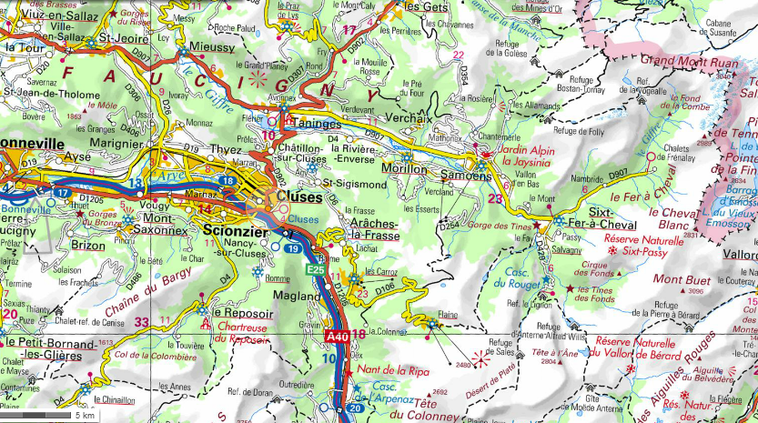
Valoriser et aménager les milieux
La vallée de l’Arve
Valoriser et aménager les milieux
La vallée de l’Arve
Notions : milieu, milieu naturel, aménagements, risques, gestion du risque, développement durable
Croquis
Grille de lecture
I/ Caractéristiques et aménités du milieu
Quelles sont les caractéristiques de ce milieu, quelles sont ses aménités, ses contraintes ?
II/ Un milieu aménagé
Quels sont les aménagements mis en place par l’homme ?
III/ Un milieu à ménager
Quels sont les risques que ce milieu fait peser sur les hommes ? Les aménagements des hommes font-ils peser une menace sur ce milieu ? Comment le ménager ?
http://www.geoportail.gouv.fr/accueil
Légende
Nom :
Nom :

Slide 3
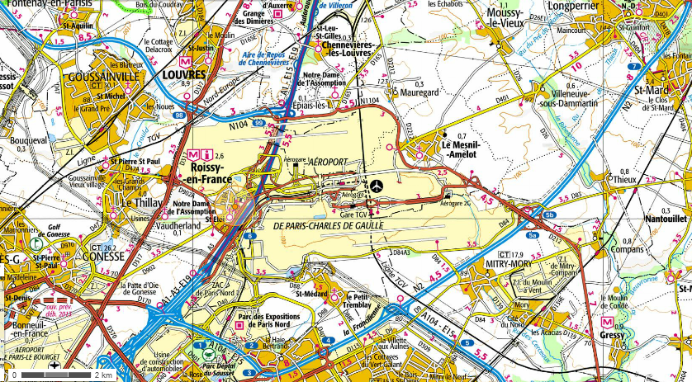
Valoriser et aménager les milieux
Roissy
Valoriser et aménager les milieux
Roissy
Notions : milieu, milieu naturel, aménagements, risques, gestion du risque, développement durable
Croquis
Grille de lecture
I/ Caractéristiques et aménités du milieu
Quelles sont les caractéristiques de ce milieu, quelles sont ses aménités, ses contraintes ?
II/ Un milieu aménagé
Quels sont les aménagements mis en place par l’homme ?
III/ Un milieu à ménager
Quels sont les risques que ce milieu fait peser sur les hommes ? Les aménagements des hommes font-ils peser une menace sur ce milieu ? Comment le ménager ?
http://www.geoportail.gouv.fr/accueil
Légende
Nom :
Nom :

Slide 4
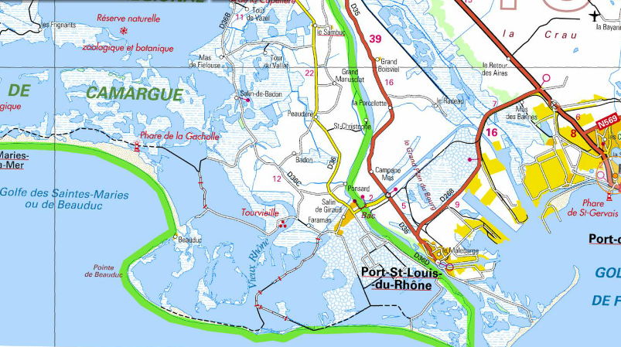
Valoriser et aménager les milieux
Le delta du Rhône
Valoriser et aménager les milieux
Le delta du Rhône
Notions : milieu, milieu naturel, aménagements, risques, gestion du risque, développement durable
Croquis
Grille de lecture
I/ Caractéristiques et aménités du milieu
Quelles sont les caractéristiques de ce milieu, quelles sont ses aménités, ses contraintes ?
II/ Un milieu aménagé
Quels sont les aménagements mis en place par l’homme ?
III/ Un milieu à ménager
Quels sont les risques que ce milieu fait peser sur les hommes ? Les aménagements des hommes font-ils peser une menace sur ce milieu ? Comment le ménager ?
http://www.geoportail.gouv.fr/accueil
Légende

Slide 5
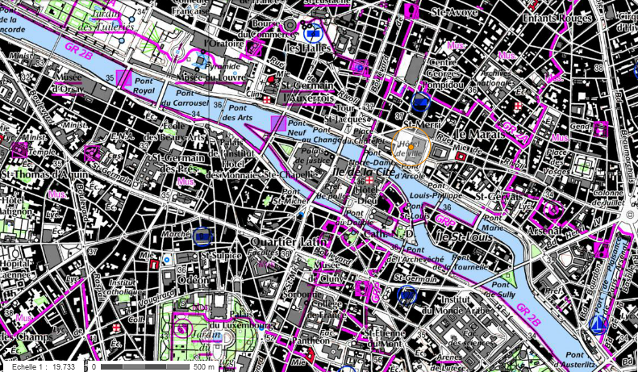
Valoriser et aménager les milieux
Paris
Valoriser et aménager les milieux
Paris
Notions : milieu, milieu naturel, aménagements, risques, gestion du risque, développement durable
Croquis
Grille de lecture
I/ Caractéristiques et aménités du milieu
Quelles sont les caractéristiques de ce milieu, quelles sont ses aménités, ses contraintes ?
II/ Un milieu aménagé
Quels sont les aménagements mis en place par l’homme ?
III/ Un milieu à ménager
Quels sont les risques que ce milieu fait peser sur les hommes ? Les aménagements des hommes font-ils peser une menace sur ce milieu ? Comment le ménager ?
http://www.geoportail.gouv.fr/accueil
Légende
Nom :
Nom :

